Slide 1
Projekt prikupljanja, odvodnje i pročišćavanja otpadnih voda na području aglomeracije Rovinj
ROVINJ: VIDLJIVI I NEVIDLJIVI GRAD U KOJEM ŽIVIMO
EUROPSKA UNIJA
ZAJEDNO DO FONDOVA EU
Notes:
Tko će nam od vas pročitati što ovdje piše velikim slovima?
Dalje objašnjavamo kontekst preko logotipa, te područje projekta, odnosno procesa pri zbrinjavanju voda: 1.PRIKUPLJANJE 2. ODVODNJA 3. PROČIŠĆAVANJE

Slide 2
PROGETTO DI RACCOLTA, CONVOGLIAMENTO E DEPURAZIONE DELLE ACQUE REFLUE NELL’AGGLOMERAZIONE DI ROVIGNO
ROVIGNO: LA CITTÀ VISIBLE E LA CITTÀ INVISIBLE IN CUI VIVIAMO
EUROPSKA UNIJA
ZAJEDNO DO FONDOVA EU
Notes:
Tko će nam od vas pročitati što ovdje piše velikim slovima?
Dalje objašnjavamo kontekst preko logotipa, te područje projekta, odnosno procesa pri zbrinjavanju voda: 1.PRIKUPLJANJE 2. ODVODNJA 3. PROČIŠĆAVANJE

Slide 3
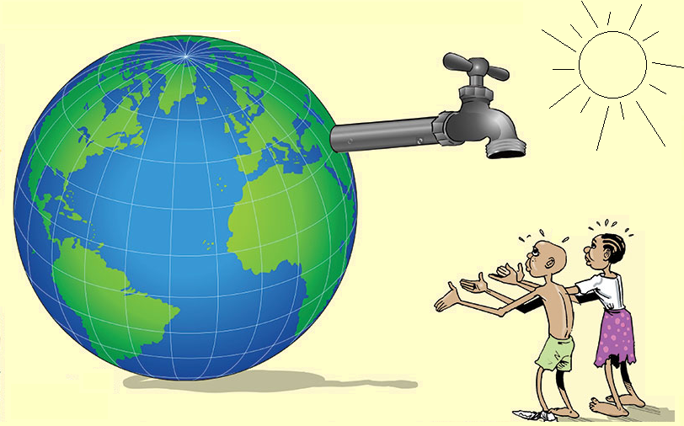
Vježba 1: ZAMISLI JEDAN DAN BEZ VODE. ŠTO SE SVE NEĆE DOGODITI U TVOM ŽIVOTU TAJ DAN? / Esercizio 1: immagina un giorno senza acqua. che cosa non succederà nella tua vita quel giorno?

Slide 4
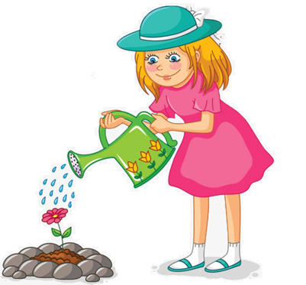
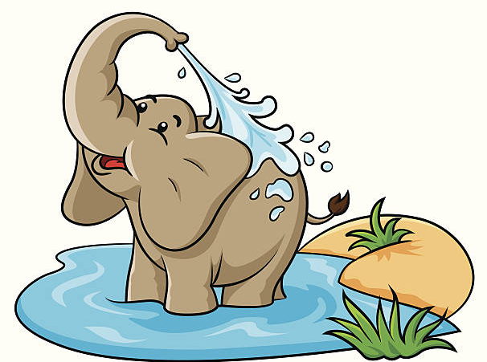
Kome sve treba voda? / CHI HA BISOGNO DI ACQUA?

Slide 5
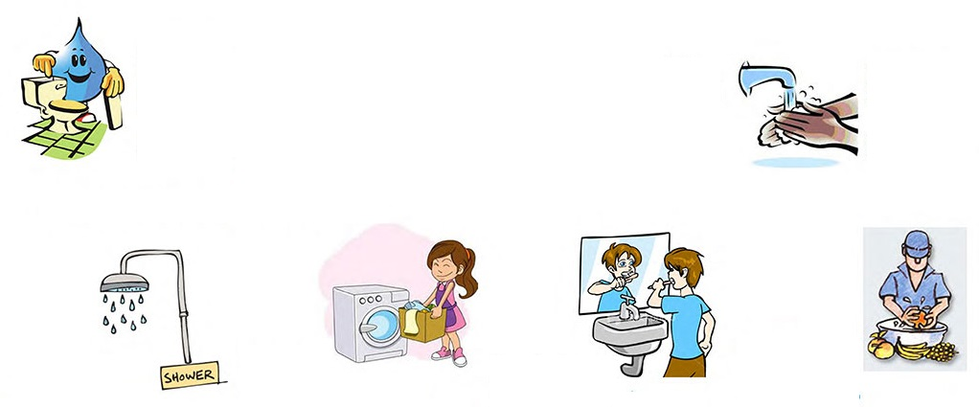
Za što sve ljudima treba voda? / per che cosa serve L’acqua?

Slide 6
mislite li da vode na zemlji ima dovoljno? / pensate Che ci sia abbastanza acqua sulla terra?
Čak 72% Zemljine površine pokriva voda, no 97% vode je slana voda, a samo 3% čini voda koju možemo piti: slatkovodna voda rijeka i jezera.
Addirittura il 72% della superficie della Terra è coperta dall’acqua, ma il 97% dell'acqua è acqua salata, e solo il 3% è acqua potabile: acqua dolce dei fiumi e dei laghi.
Na Zemlji nema dovoljno pitke vode, jer je 70 % slatke pitke vode zarobljeno u ledenjacima, a veliki dio tekuće pitke vode se nalazi ispod Zemlje.
Sulla Terra non c'è abbastanza acqua potabile, perché il 70 % dell’acqua dolce potabile è intrappolata nei ghiacciai, mentre gran parte dell’acqua dolce corrente è immagazzinata sotto terra.
il mondo è nelle tue mani
Notes:
Ako da, zašto da? Ako ne, zašto ne? Naziv Plavi Planet…

Slide 7
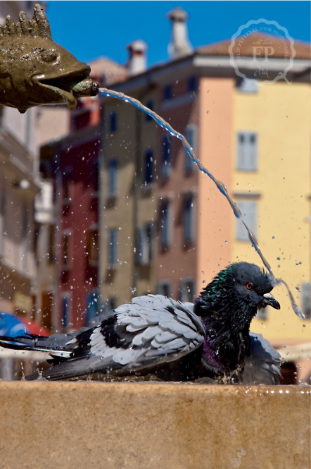
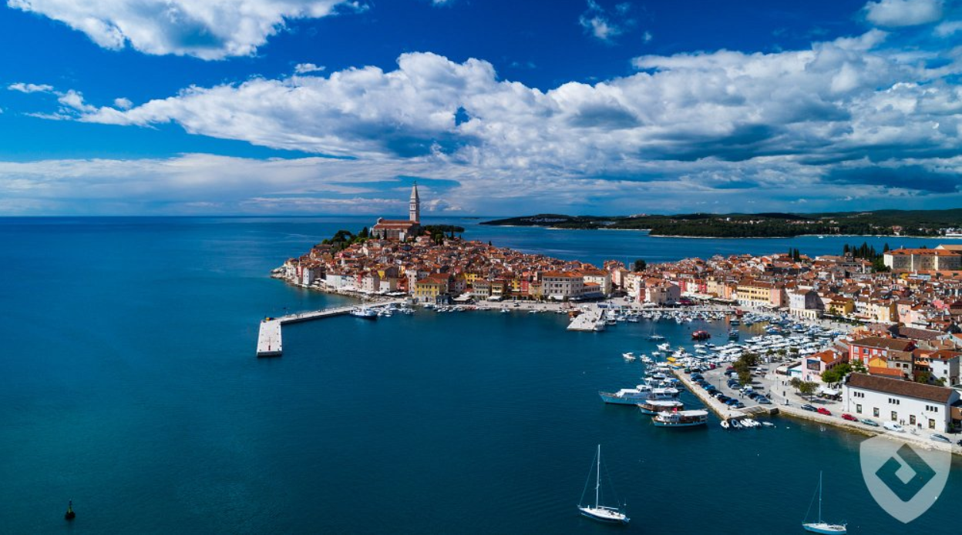
kako s vodom stojimo u rovinju - Ima li je dovoljno? / COM’E LA SITUAZIONE DELL’ACQUA A ROVIGNO? C’E ne ABBASTANZA?
U Rovinju trenutno imamo dovoljno pitke vode, ali to ne znači da ju ne trebamo štedjeti da bismo je imali i u budućnosti!
A Rovigno al momento c’è abbastanza acqua potabile, ma ciò non vuol dire che non bisogna risparmiarla per poterla avere anche in futuro!
Notes:
Ako da, zašto da? Ako ne, zašto ne?

Slide 8
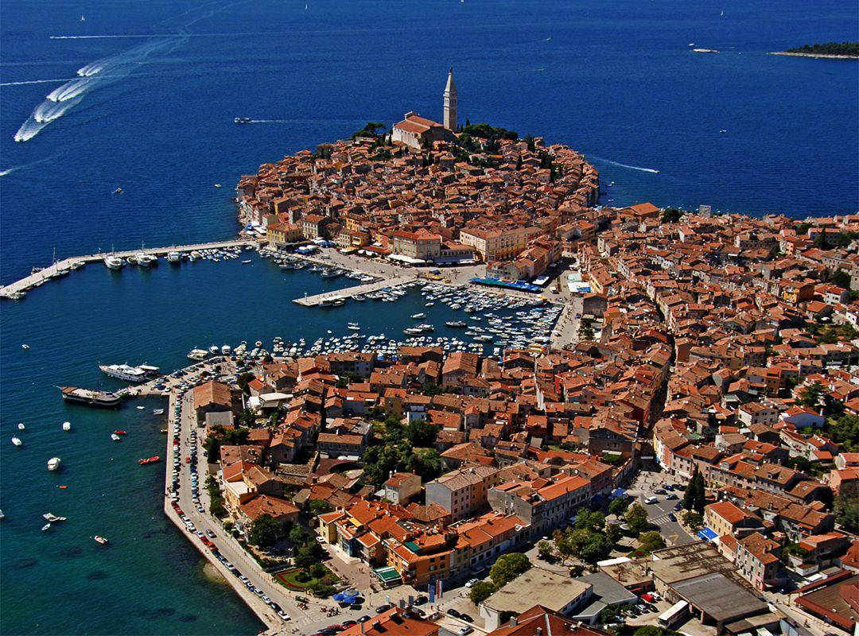
VIDLJIVI GRAD U KOJEM ŽIVIMO /
LA CITTÀ VISIBLE
IN CUI VIVIAMO
Notes:
Izgleda ovako…

Slide 9
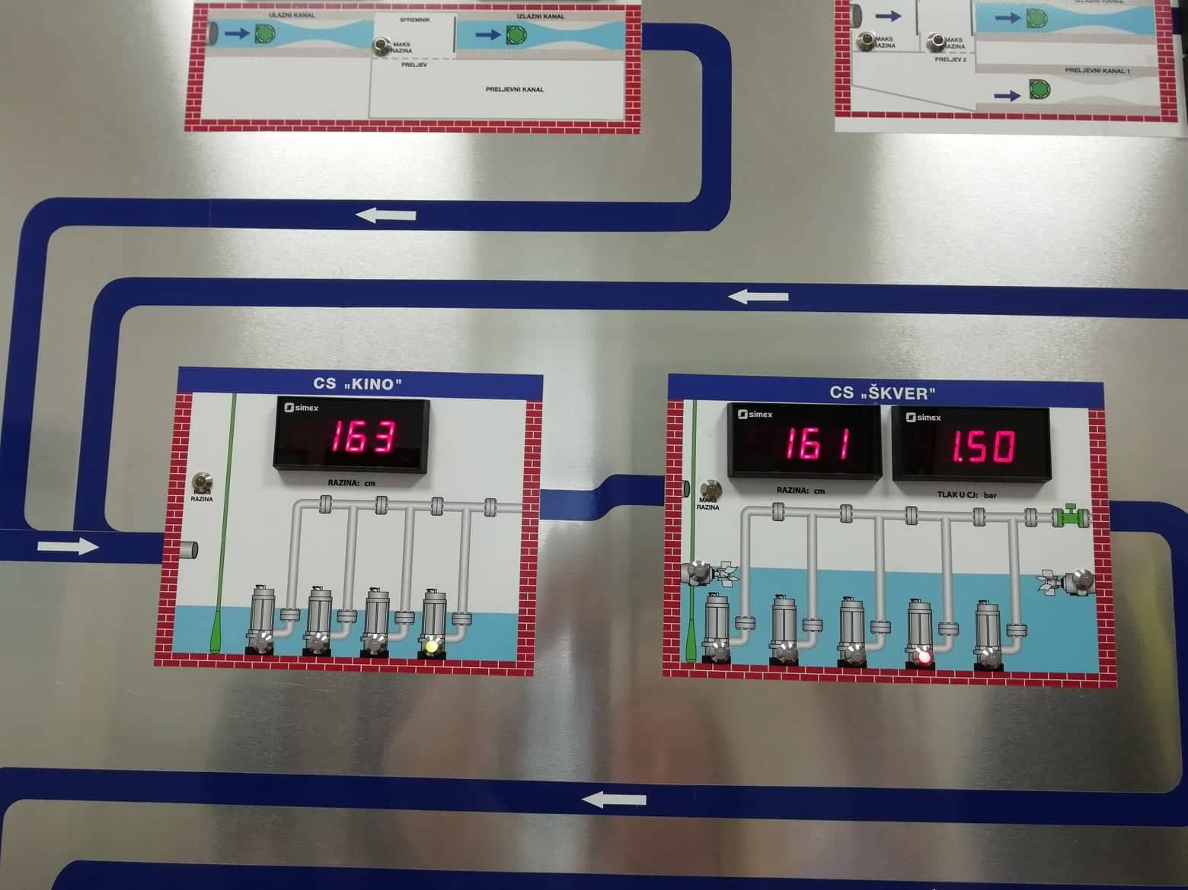
ROVINJ: NE-VIDLJIVI GRAD /
ROVIGNO CITTÀ INVISIBILE

Slide 10
Na kratkoj animaciji je prikazan sustav cijevi i crpnih stanica grada Rovinja. To je nevidljivi dio Rovinja, odnosno nevidljive cijevi koje su pod zemljom i kroz koje protječe otpadna, prljava voda koju iskoristimo za naše razne potrebe ( pranje ruku, tuširanje, pranje zuba, veša, voća, povrća, itd…)
Questo cortometraggio presenta il sistema di tubature e delle stazioni di pompaggio della città di Rovigno. Questa è la parte invisibile di Rovigno, ovvero le tubature invisibili che si trovano sotto terra e attraverso le quali confluisce l’acqua reflua e sporca che utilizziamo per i nostri bisogni (lavare le mani, fare la doccia, lavare i denti, fare il bucato, lavare la frutta e la verdura, ecc…)
Notes:
Ovdje se prikazuje video koji je Morana snimila u Odvodnji

Slide 11
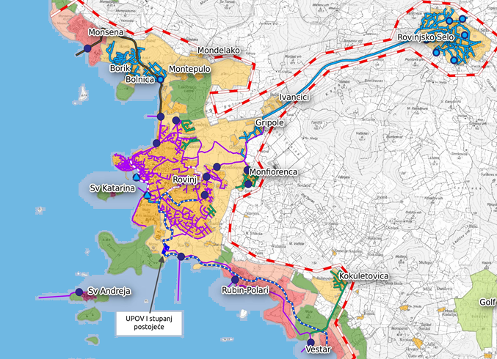
ŠTO MISLITE,
KOLIKO KILOMETARA CIJEVI IMA PODZEMNI NEVIDLJIVI GRAD ROVINJ?
Cca 92 km – od toga je oko 28 km novih cijevi napravljeno EU projektom
Kanalizacijski sustav izgrađen prije 40 godina
Notes:
Što mislite, prije koliko je godina izgrađen taj sustav?

Slide 12
COSA PENSATE, QUANTI KM DI TUBI PASSANO NEI SOTTERRANEI DELLA CITTÀ DI ROVIGNO – LA PARTE INVISIBILE
DI ROVIGNO?
Cca 92 km - di cui circa 28 km di nuove tubature sono state installate con il progetto EU
Il sistema fognario è stato costruito 40 anni fa
Notes:
Što mislite, prije koliko je godina izgrađen taj sustav?

Slide 13
Kako dolazi u tvoju kuću/stan voda? A Kako odlazi ? / COME CI ARRIVA L’ACQUA A CASA TUA / NEL TUO APPARTAMENTO? E IN CHE MODO VA VIA?
Sulle immagini volgete l’attenzione sul colore blu e marrone delle tubature. Il blu è l’acqua pulita che ci arriva dall’acquedotto, mentre il marrone è l’acqua che sporchiamo e che attraverso lo scarico scorre nelle tubature sotto terra – nella fognatura.
Na slikama obratiti pažnju na plavu i smeđu boju cijevi. Plavo je čista voda koja nam dolazi iz vodovoda, a smeđe je voda koju isprljamo i koja kroz odvode odlazi u cijevi ispod zemlje – u kanalizaciju.

Slide 14
Što sve prlja vodu koja odlazi iz tvoje kuće? / CHE COSA SPORCA L’ACQUA CHE ESCE DALLA TUA CASA?

Slide 15
Proces pročišćavanja otpadnih voda / PROCESSO DI DEPURAZIONE DELLE ACQUE REFLUE
Video prikazuje proces pročišćavanja vode koju iskoristimo u kući i koja dospijeva u kanalizacijske cijevi. Takvu vodu nazivamo otpadna voda.
Il video mostra il processo di depurazione delle acque che utilizziamo in casa e che finiscono nei tubi della fognatura. Queste acque sono chiamate acque reflue
NASTAVAK OBJAŠNJENJA / PROSEGUIMENTO DELLA SPIEGAZIONE

Slide 16
Proces pročišćavanja otpadnih voda / PROCESSO DI DEPURAZIONE DELLE ACQUE REFLUE
Otpadna voda nakon tuširanja, uporabe toaleta, veš mašine, mašine za pranje suđa i slično…odlazi kanalizacijskim cijevima koje se nalaze ispod zemlje. Na svom putu kroz cijevi nailazi na rešetke koje se još nazivaju i grube rešetke, jer zaustavljaju sav krupniji otpad (npr. ostaci od hrane, papir, čak i štapiće za uši, mokre maramice…) odnosno sve ono što bismo trebali bacati u kantu za smeće jer može doći do začepljenja cijevi.
Nakon rešetki otpadna voda cijevima dolazi do jednog velikog uređaja koji se naziva UREĐAJ ZA PROČIŠĆAVANJE OTPADNIH VODA.
Le acque reflue dopo la doccia, l’utilizzo del water, della lavatrice, lavastoviglie e altro… confluiscono attraverso i tubi della fognatura che si trova sotto terra. Scorrendo attraverso i tubi arrivano fino alla griglia chiamata anche grigliatura grossolana, perché separa i rifiuti solidi (p.es. resti di cibo, carta, anche bastoncini per le orecchie, salviettine umidificate…) ovvero tutto quello che dovremmo gettare nel cestino per rifiuti perché potrebbe intasare i tubi. Dopo la grigliatura le acque reflue si riversano attraverso i tubi fino a un grande impianto chiamato IMPIANTO DI DEPURAZIONE ACQUE REFLUE.
NASTAVAK OBJAŠNJENJA / PROSEGUIMENTO DELLA SPIEGAZIONE

Slide 17
Proces pročišćavanja otpadnih voda / PROCESSO DI DEPURAZIONE DELLE ACQUE REFLUE
Kada voda stigne na uređaj za pročišćavanje otpadnih voda, ona najčešće dolazi do dijela koji se naziva pjeskolov i mastolov. U pjeskolovu i mastolovu se dovodi zrak, tako da se čestice šljunka i pijeska brže gibaju i padaju na dno te se izdvajaju, a masti i ulja ostaju na površini i također se uklanjaju iz vode. Nakon što se uklone masti i pijesak, voda dolazi do taložnika.
U taložniku se skupljaju teže čestice koje padaju na dno, taj dio otpadne vode se naziva mulj koji se posebnim cijevima i postrojenjima odvodi na posebnu obradu. Voda iz taložnika dolazi u najbitniji dio uređaja za pročišćavanje, a to su biološki bazeni.
NASTAVAK OBJAŠNJENJA

Slide 18
Proces pročišćavanja otpadnih voda / PROCESSO DI DEPURAZIONE DELLE ACQUE REFLUE
Quando l’acqua giunge all’impianto di depurazione acque reflue, solitamente arriva alla parte chiamata separatore di sabbia e grasso. Il separatore di sabbia e grasso crea un vortice d’aria, facendo muovere le particelle di ghiaia e sabbia più velocemente cadendo sul fondo dove si separano, mentre il grasso e l’olio rimangono in superficie e anche questi vengono separati dall’acqua. Una volta separata da grassi e sabbia, l’acqua confluisce al sedimentatore. Nel sedimentatore si raccolgono le particelle più pesanti che cadono sul fondo, e queste parti delle acque reflue vengono chiamate fanghi che attraverso tubi e impianti si dirigono verso un trattamento speciale. L’acqua dal sedimentatore confluisce fino alla parte più importante dell’impianto di depurazione, ovvero le biopiscine.
PROSEGUIMENTO DELLA SPIEGAZIONE

Slide 19
Proces pročišćavanja otpadnih voda / PROCESSO DI DEPURAZIONE DELLE ACQUE REFLUE
U biološkim bazenima se iz otpadnih voda uklanjaju sva onečišćenja uz pomoć sitnih mikroorganizama (bakterija). Mikroorganizmima je potreban zrak, kisik koji se upuhuje na dnu bazena. Zahvaljujući tom zraku, miikroorganizmi jedu sve što je prljavo u vodi, otpadna voda postaje čista i prihvatljiva za ispuštanje u naše more i okoliš. Na dnu bazena se skuplja dio mulja koji se uklanja i posebno obrađuje.
Voda nam je nakon bioloških bazena čista, ali možemo je još dezinficirati posebnim dijelovima uređaja (membranama) kako bismo je još bolje pročistili od čestica koje mikroorganizmi ne žele pojesti.

Slide 20
Proces pročišćavanja otpadnih voda / PROCESSO DI DEPURAZIONE DELLE ACQUE REFLUE
Nelle biopsicine dalle acque reflue vengono rimosse tutte le impurità grazie a piccoli microorganismi (batteri). I microorganismi hanno bisogno di’aria, dell’ossigeno che viene apportato sul fondo della piscina. Grazia a quest’aria, i microorganismi mangiano tutto il sporco che c’è nell’acqua, le acque reflue diventano pulite e pronte per scaricarle nel nostro mare e nell’ambiente. In fondo alla pisciona si raccoglie parte dei fanghi che vengono separati e trattati in modo speciale. Dopo la biopiscina l’acqua è pulita, però deve essere ancora disinfettata attraverso parti speciali dell’impianto (membrane) per liberarla meglio dalle particelle che i microorganismi non vogliono mangiare.

Slide 21
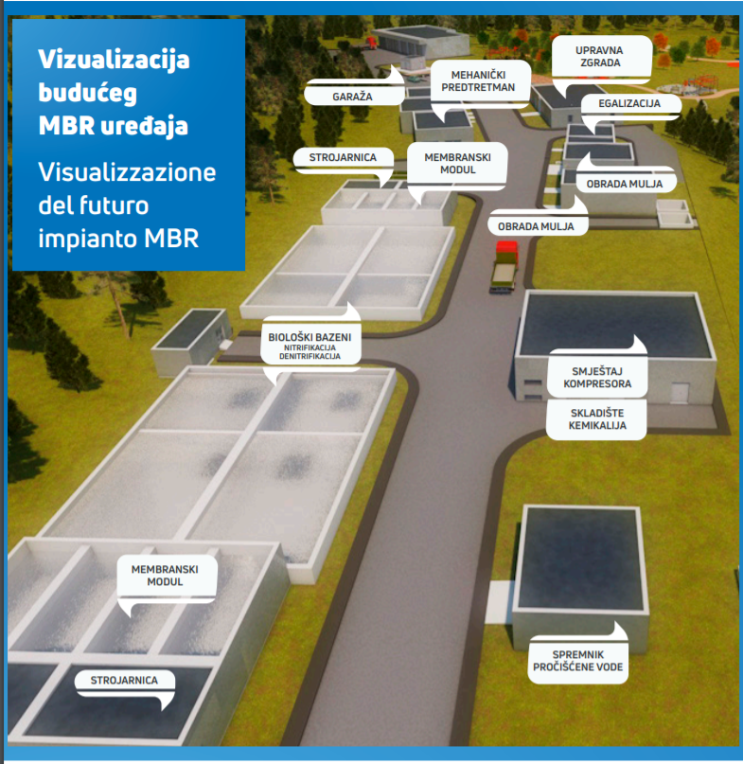
Proces pročišćavanja otpadnih voda / PROCESSO DI DEPURAZIONE DELLE ACQUE REFLUE
Slika prikazuje vizualizaciju uređaja za pročišćavanje otpadnih voda koju će se izgraditi našem gradu uz pomoć sredstava iz Europske unije. Uređaj će biti puno suvremeniji od sadašnjeg kojeg imamo i pročistiti će otpadne vode na najvišoj mogućoj razini uz pomoć membrana i UV dezinfekcije.
L’immagine mostra il grafico dell’impianto di depurazione acque reflue che verrà costruito nella nostra città grazie ai fondi dell’Unione europea. L’impianto sarà più moderno di quello che abbiamo attualmente e depurerà le acque reflue a massimo livello grazie alle membrane e alla disinfezione con raggi UV (ultravioletti).

Slide 22
MOGUĆNOSTI ISKORIŠTAVANJA PROČIŠĆENE VODE /
POSSIBILITÀ DI UTILIZZO DELLE ACQUA REFLUE DEPURATE
Otpadna voda koja je pročišćena najvišim stupnjem i dezinficirana moći će se koristiti za zalijevanje zelenih površina, nogometnih igrališta, pranje kamiona i slično…
Le acque reflue depurate e disinfettate a massimo livello potranno essere utilizzate per innaffiare aree verdi, campi da calcio, lavare camion e altro…

Slide 23
HVALA NA PAŽNJI!
GRAZIE PER L'ATTENZIONE!

